Slide 1

基隆市碇內國中111學年度第一學期
教師性別平等教育增能研習
跟蹤騷擾防治法
(跟騷法)宣導
報告人：王菀詩
111年8月29日

Slide 2

跟蹤騷擾防制法
§1 訂定目的
§18、§19 罰責
§2 部會權責
§20 審理不公開
§3 行為定義
§21 預防性羈押
§4 書面告誡
§23 施行日期
§5 保護令聲請
111年6月1日生效施行
§6 –§17 保護令流程
Notes:
首先說明，本法全文23條，業於110.11.19經立法院三讀通過，總統110.12.1簽署公布，將於111.6.1施行。
本法三大核心概念，一是跟騷行為犯罪化（科以刑責）；二是聚焦性別暴力（須與性或性別有關，且違反意願）；
三是刑案偵查與即時保護併行。

Slide 3
相關法律 | 補足不足
社維法89第2款 | 1、構成要件:無正當理由，跟追他人，經勸阻 不聽。需勸阻不聽。 2、裁罰太輕:3000或申誡。 3、時效短，只有2個月。
性平三法 | 1、除性騷擾25條外，無刑法罰則。 2、不同對象處理程序不同。 3、性工法，處罰雇主非行為人。
家庭暴力防治法 | 限制在「現有曾有家庭成員、未同居親密關係伴侶」才能聲請保護令。
刑法 | 1、強制罪需要有「強暴脅迫」。 2、部分跟騷行為並非以恐嚇目的進行，無法用 恐嚇罪相繩。

Slide 4
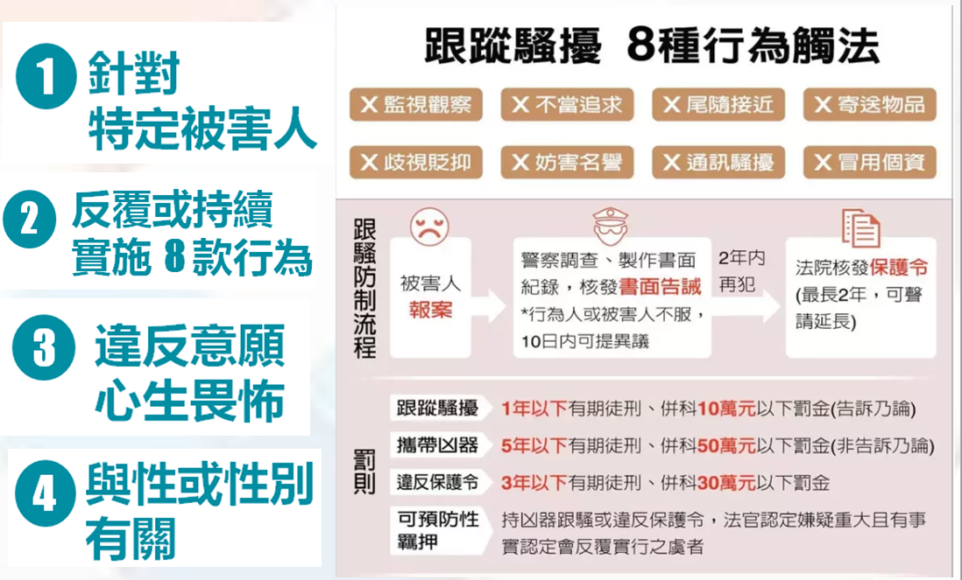

調取通聯不受通保法第11條之1第1項限制

Slide 5

跟騷法宣傳影片

Slide 6


對特定人反覆或持續實施跟騷行為
針對特定人：
本法定明跟蹤騷擾行為須針對特定人反覆或持續，為違反其意願且與性或性別有關之行為，且有使他人心生畏怖之結果，其立法目的係保護個人法益；如屬單次、隨機挑選被害人犯案，即不符合針對特定人反覆或持續為之的要件；又如係針對某特定或不特定之族群為仇恨、歧視言論者，亦無本法之適用。
所謂反覆或持續：係謂非偶然一次為之。
參考外國法制實務：
-德國聯邦最高法院認為判斷「持續反覆」要件，重點在於行為人是否顯露出不尊重被害人反對的意願，或對被害人的想法採取漠視而無所謂的心態。
-奧地利刑法認為應從「時間限度」，即長時間的騷擾，結合「量的限度」，即次數與頻繁度作整體評價。
-日本則認為所謂「反覆」，係指複數次重複為之，以時間上的近接性為必要，並就個別具體事案作判斷。

Slide 7
對特定人反覆或持續實施跟騷行為
針對特定人：
本法定明跟蹤騷擾行為須針對特定人反覆或持續，為違反其意願且與性或性別有關之行為，且有使他人心生畏怖之結果，其立法目的係保護個人法益；如屬單次、隨機挑選被害人犯案，即不符合針對特定人反覆或持續為之的要件；又如係針對某特定或不特定之族群為仇恨、歧視言論者，亦無本法之適用。
第3條第2項 對特定人之配偶、直系血親、同居親屬或與特定人社會生活關係密切之人，以前項之方法反覆或持續為違反其意願而與性或性別無關之各款行為之一，使之心生畏怖，足以影響其日常生活或社會活動，亦為本法所稱跟蹤騷擾行為。

Slide 8
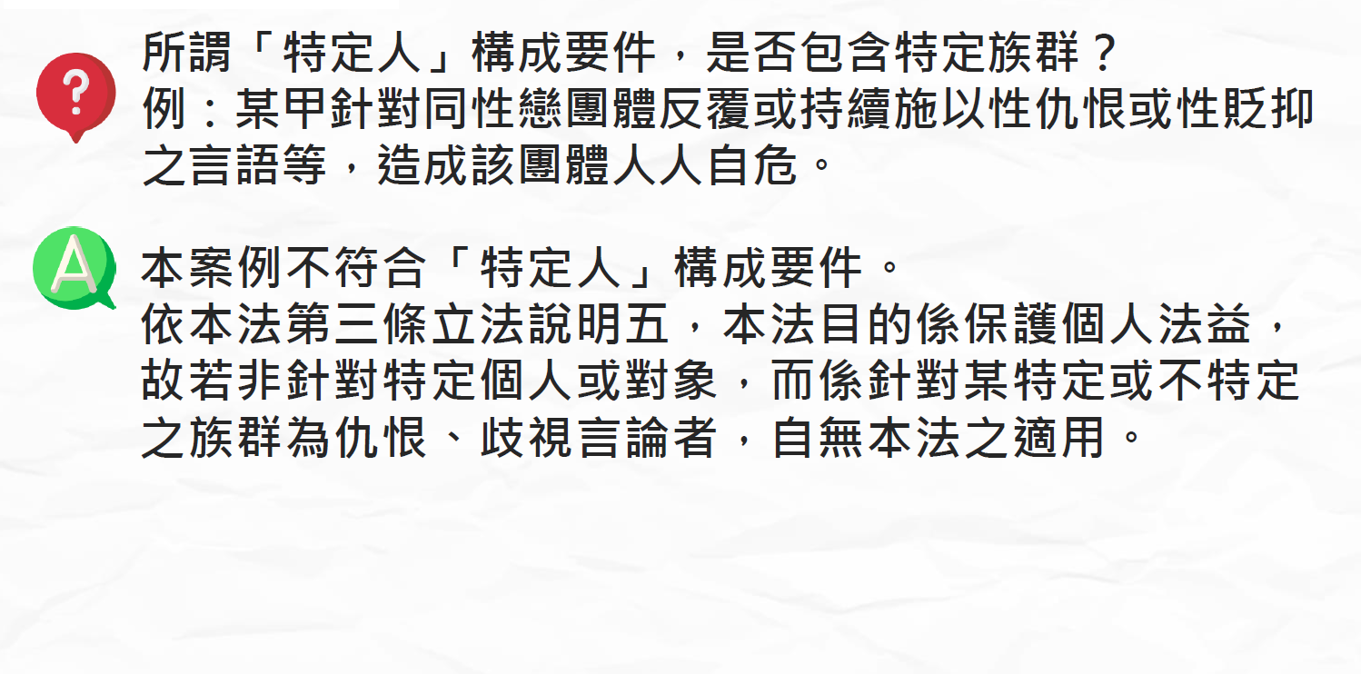

Slide 9
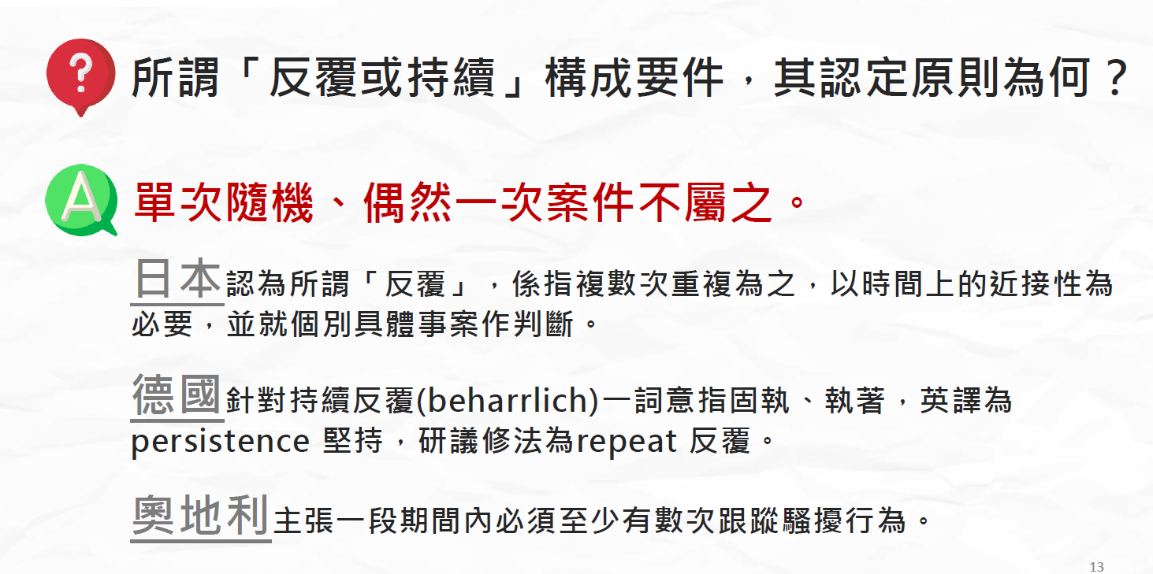

Slide 10
罪刑法定原則-跟騷法施行後受理案件狀況處置-
跟騷行為
狀況
跟騷行為均發生於本法施行後
依跟騷法受理偵辦。
1
本法施行日
111/6/1
報案
跟騷行為
跟騷行為均發生於本法施行前
依罪刑法定原則，因當時法未施行，故無法依跟騷法處理，惟仍得依性騷法、社維法或刑法等法令處理。
狀況
2
本法施行日
報案
跟騷行為
(一次或數次)
跟騷行為
狀況
跟騷行為橫跨本法施行日
依跟騷法受理，調查移送、核發書面告誡及相關保護作為。
3
本法施行日
報案
10

Slide 11
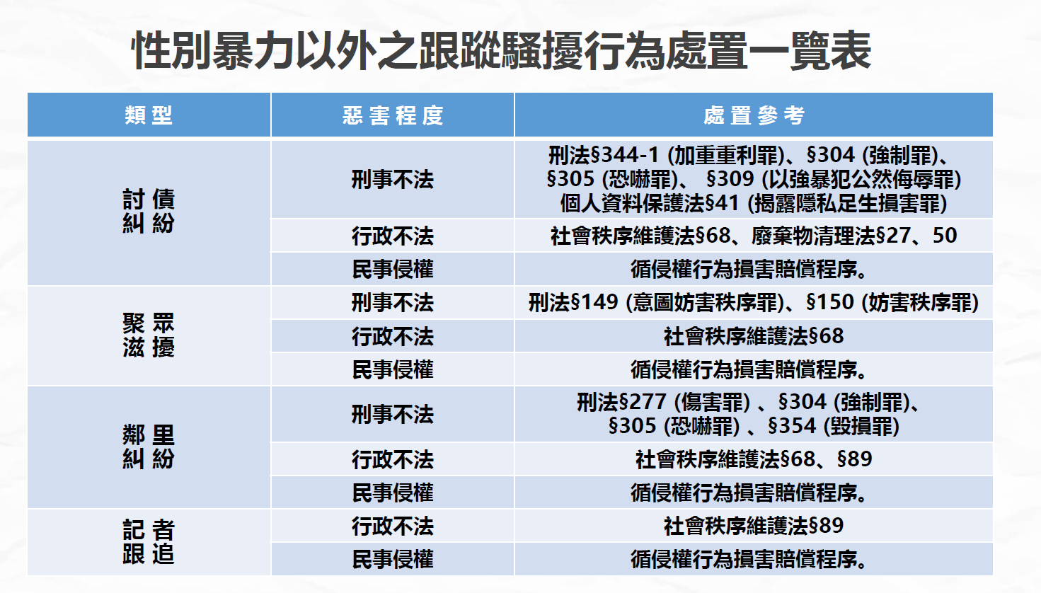

Slide 12
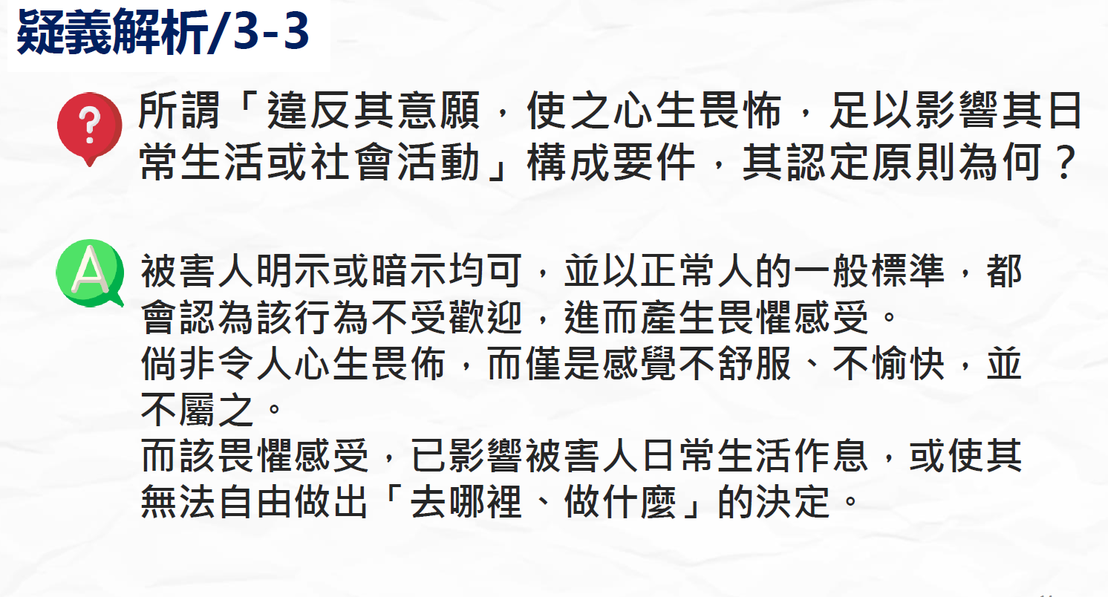
X

Slide 13

與性或性別有關之認定
性騷擾 與 跟蹤騷擾
對他人實施違反其意願而與性或性別有關之行為
對特定人反覆或持續為違反其意願且與性或性別有關
之行為，使之心生畏怖，足以影響其日常生活或社會活動
共同處？
與性或性別有關之認定，實務所見主要為癡迷愛戀、追求(占有)未遂、性別歧視、性報復及性勒索(揭密他人性私密資料)等因素。

Slide 14
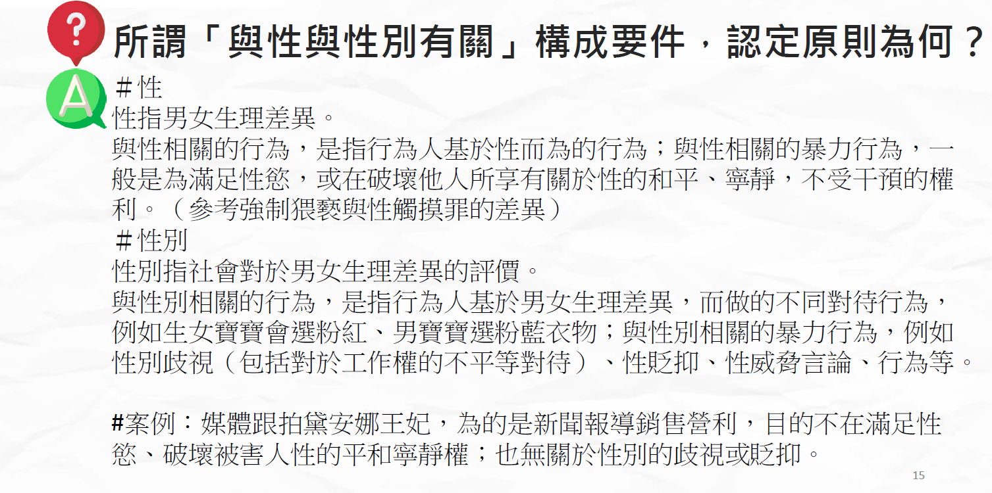

Slide 15
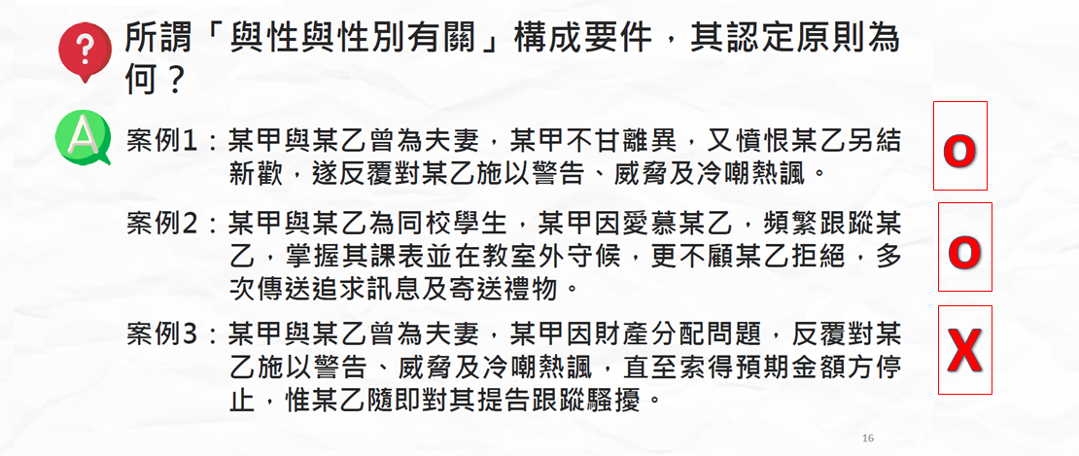

Slide 16
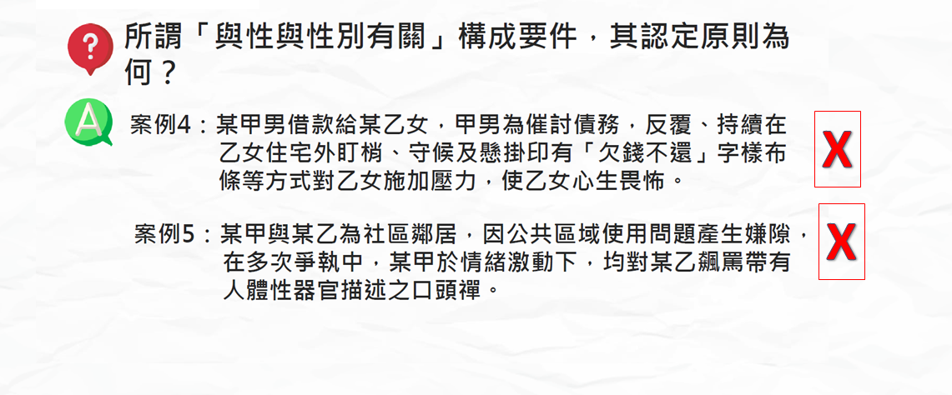

Slide 17
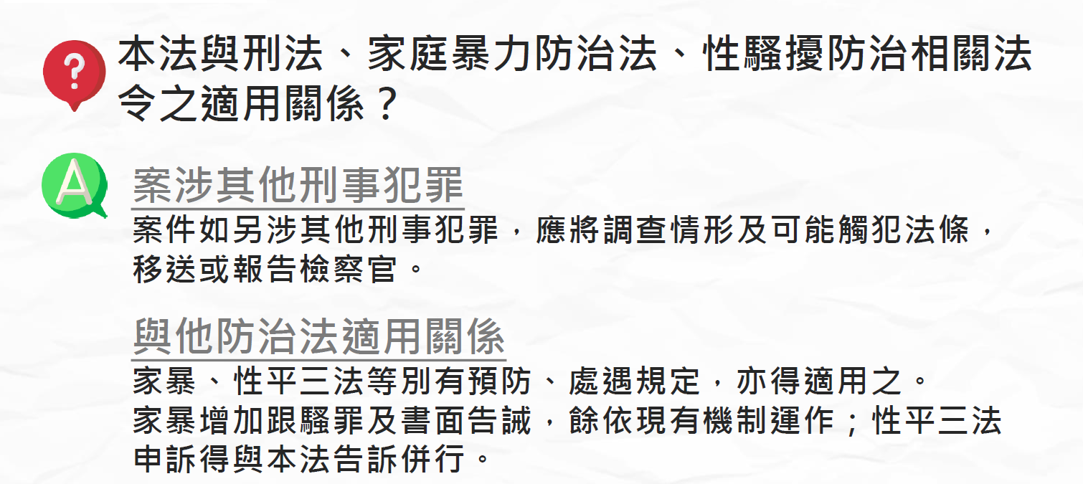

Slide 18
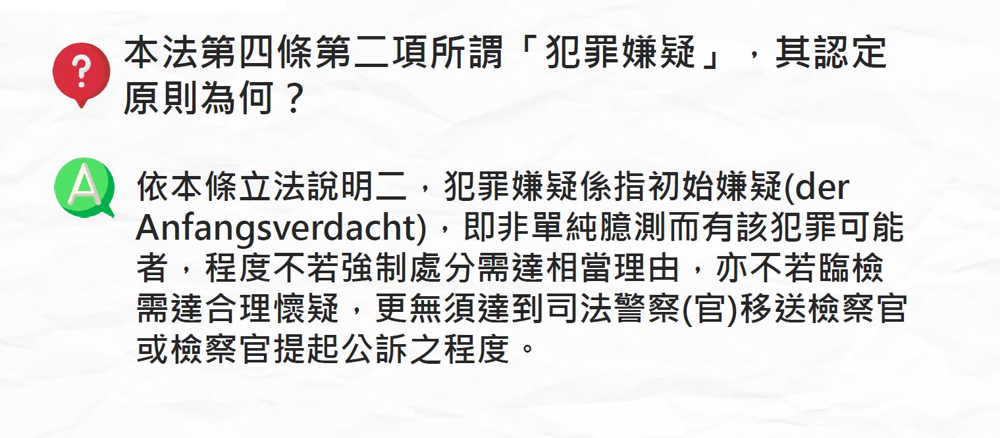
警方調查有嫌疑就要發書面告誡~

Slide 19
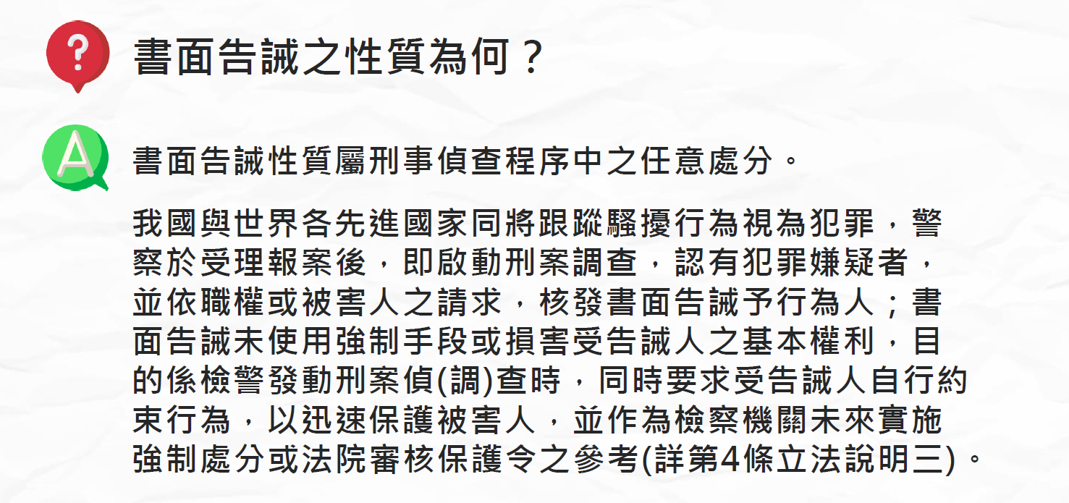

Slide 20


書面告誡§4
性質:形事任意處份，想成通知書就好~
特別的異議救濟流程
有效期間 2年內不得再為跟騷行為
禁止行為 禁止跟蹤騷擾 8種行為
違反效果 被害人聲請保護令
特別救濟
不服書面告誡核發或不核發
經原核發機關向上級表示異議
Notes:
本法也將警察機關一直在做的家暴等婦幼案件的約制告誡書面化
＃第4條 警察機關受理跟蹤騷擾行為案件，應即開始調查、製作書面紀錄，並告知被害人得行使之權利及服務措施。
前項案件經調查有跟蹤騷擾行為之犯罪嫌疑者，警察機關應依職權或被害人之請求，核發書面告誡予行為人；必要時，並應採取其他保護被害人之適當措施。
行為人或被害人對於警察機關核發或不核發書面告誡不服時，得於收受書面告誡或不核發書面告誡之通知後十日內，經原警察機關向其上級警察機關表示異議。
前項異議，原警察機關認為有理由者，應立即更正之；認為無理由者，應於五日內加具書面理由送上級警察機關決定。上級警察機關認為有理由者，應立即更正之；認為無理由者，應予維持。
行為人或被害人對於前項上級警察機關之決定，不得再聲明不服。

Slide 21
書面告誡 §4
異議救濟流程
原警察機關審認 §4 III
上級機關決定 §4 IV、V
認無理由
逕送上級
核發書面告誡
行為人不服
表示異議
對該決定
不得聲明不服
被害人如有不服
表示異議.重新審認
無理由送上級
有理由再核發
認有理由
撤銷書面告誡
認無理由
逕送上級
未發書面告誡
被害人不服
表示異議
對該決定
不得聲明不服
行為人如有不服
表示異議.重新審認
無理由送上級
有理由再撤銷
認有理由
核發書面告誡
Notes:
這是對書面告誡核發或不核發表示異議的救濟流程
＃第4條 警察機關受理跟蹤騷擾行為案件，應即開始調查、製作書面紀錄，並告知被害人得行使之權利及服務措施。
前項案件經調查有跟蹤騷擾行為之犯罪嫌疑者，警察機關應依職權或被害人之請求，核發書面告誡予行為人；必要時，並應採取其他保護被害人之適當措施。
行為人或被害人對於警察機關核發或不核發書面告誡不服時，得於收受書面告誡或不核發書面告誡之通知後十日內，經原警察機關向其上級警察機關表示異議。
前項異議，原警察機關認為有理由者，應立即更正之；認為無理由者，應於五日內加具書面理由送上級警察機關決定。上級警察機關認為有理由者，應立即更正之；認為無理由者，應予維持。
行為人或被害人對於前項上級警察機關之決定，不得再聲明不服。

Slide 22







保護令機制 §5～
保護令款項§12 I
禁止跟騷、命遠離、完成治療性處遇及其他防止再為跟騷之必要措施等。
保護令執行
保護令聲請
保護令核發後，落實各機關執行。
違反書面告誡
協助被害人向法院聲請保護令。
如符合家暴法身分關係，
依家暴法聲請保護令。
核發書面告誡
行為人2年內再為跟蹤騷擾行為。
職權聲請 §5 II
案 件 發 生
經調查有犯罪嫌疑者，
即時介入，核發書面告誡。
警察依法受理、調查。
性質:形事任意處份，想成通知書就好~
特別的異議救濟流程
評估個案危險
免經書面告誡
即時主動聲請
Notes:
這是保護令機制，有關保護令聲請，原則上被害人報案後，須經警察對行為人書面告誡，且行為人於書面告誡核發後2年內再為跟蹤騷擾行為，被害人方得向法院聲請保護令，至其例外，則為檢察官及警察機關得依職權向法院聲請保護令；另外，被害人如為家暴法保護對象，應依家暴法聲請保護令，不適用本法保護令規定；又保護令條款，除了禁止跟騷、命遠離外，另設有病因性案件由衛生機關執行治療性處遇計畫的條款。
＃第5條 行為人經警察機關依前條第二項規定為書面告誡後二年內，再為跟蹤騷擾行為者，被害人得向法院聲請保護令；被害人為未成年人、身心障礙者或因故難以委任代理人者，其配偶、法定代理人、三親等內之血親或姻親，得為其向法院聲請之。
檢察官或警察機關得依職權向法院聲請保護令。
保護令之聲請、撤銷、變更、延長及抗告，均免徵裁判費，並準用民事訴訟法第77條之23第4項規定。
家庭暴力防治法所定家庭成員間、現有或曾有親密關係之未同居伴侶間之跟蹤騷擾行為，應依家庭暴力防治法規定聲請民事保護令，不適用本法關於保護令之規定。
＃第12條 法院於審理終結後，認有跟蹤騷擾行為之事實且有必要者，應依聲請或依職權核發包括下列一款或數款之保護令：
一、禁止相對人為第三條第一項各款行為之一，並得命相對人遠離特定場所一定距離。
二、禁止相對人查閱被害人戶籍資料。
三、命相對人完成治療性處遇計畫。
四、其他為防止相對人再為跟蹤騷擾行為之必要措施。
相對人治療性處遇計畫相關規範，由中央衛生主管機關定之。
保護令得不記載聲請人之住所、居所及其他聯絡資訊。
＃第13條 保護令有效期間最長為二年，自核發時起生效。
保護令有效期間屆滿前，法院得依被害人或第五條第一項後段規定聲請權人之聲請或依職權撤銷、變更或延長之；保護令有效期間之延長，每次不得超過二年。
檢察官或警察機關得為前項延長保護令之聲請。
被害人或第五條第一項後段規定聲請權人聲請變更或延長保護令，於法院裁定前，原保護令不失其效力。檢察官及警察機關依前項規定聲請延長保護令，亦同。
法院受理延長保護令之聲請後，應即時通知被害人、聲請人、相對人、檢察官及警察機關。

Slide 23
誰可以聲請保護令?
1、被害人。
2、被害人為未成年人、身心障礙者或因故難以
委任代理人者，其配偶、法定代理人、三親
等內之血親或姻親，得為其向法院聲請之。
3、檢察官或警察機關得依職權向法院聲請保護令。
4、排除可依家庭暴力防治法聲請者---
因為家暴法有更周全的規範，為求一致性。

Slide 24
保護令的效力?
1、禁止跟蹤騷擾行為。
2、命相對人遠離特定場所一定距離。
3、禁止相對人查閱被害人戶籍資料。
4、命相對人完成治療性處遇計畫。
5、其他為防止相對人再為跟蹤騷擾行為之必要措施。
注意:若行為人違反第5、其他之必要措施。--不算違反保護令

Slide 25
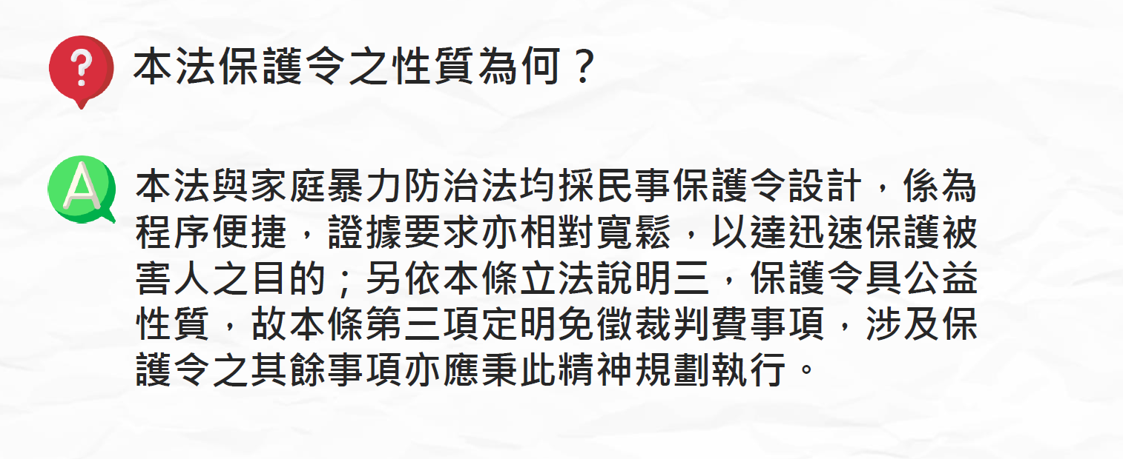

Slide 26






預防性羈押§21
反覆實施
攜械跟蹤騷擾罪
違反保護令罪
建請 預防性羈押
（刑訴§ 116-2∽117-1羈押替代處分）
Notes:
＃策略/跟蹤騷擾案件往往持續長達數年甚有長達數十年者，除被害人不堪其擾，其實也有許多加害人深陷情感漩渦無法自拔，甚有精神疾病問題，嚴重案件常有衍生恐嚇危害安全罪、強制罪，甚或性騷擾防治法第25條性觸摸罪、傷害罪情形，雖然一般跟蹤騷擾罪不在預防性羈押適用之列，仍可以注意往這些犯罪事證進行蒐證，以利檢察官依據刑事訴訟法聲請預防性羈押。
另提醒，縱然法官、檢察官認為案件尚無實施預防性羈押必要，仍可依據刑訴§ 116-2∽117-1實施羈押替代處分，包括禁止被告對被害人騷擾、施暴，或命被告到一定處所報到，甚至實施電子腳鐐科技監控等，警察機關也要視個案情節，適時建請檢察官啟動相關作為。
＃第21條 行為人經法官訊問後，認其犯第18條第2項、第19條之罪嫌疑重大，有事實足認為有反覆實行之虞，而有羈押之必要者，得羈押之。

Slide 27
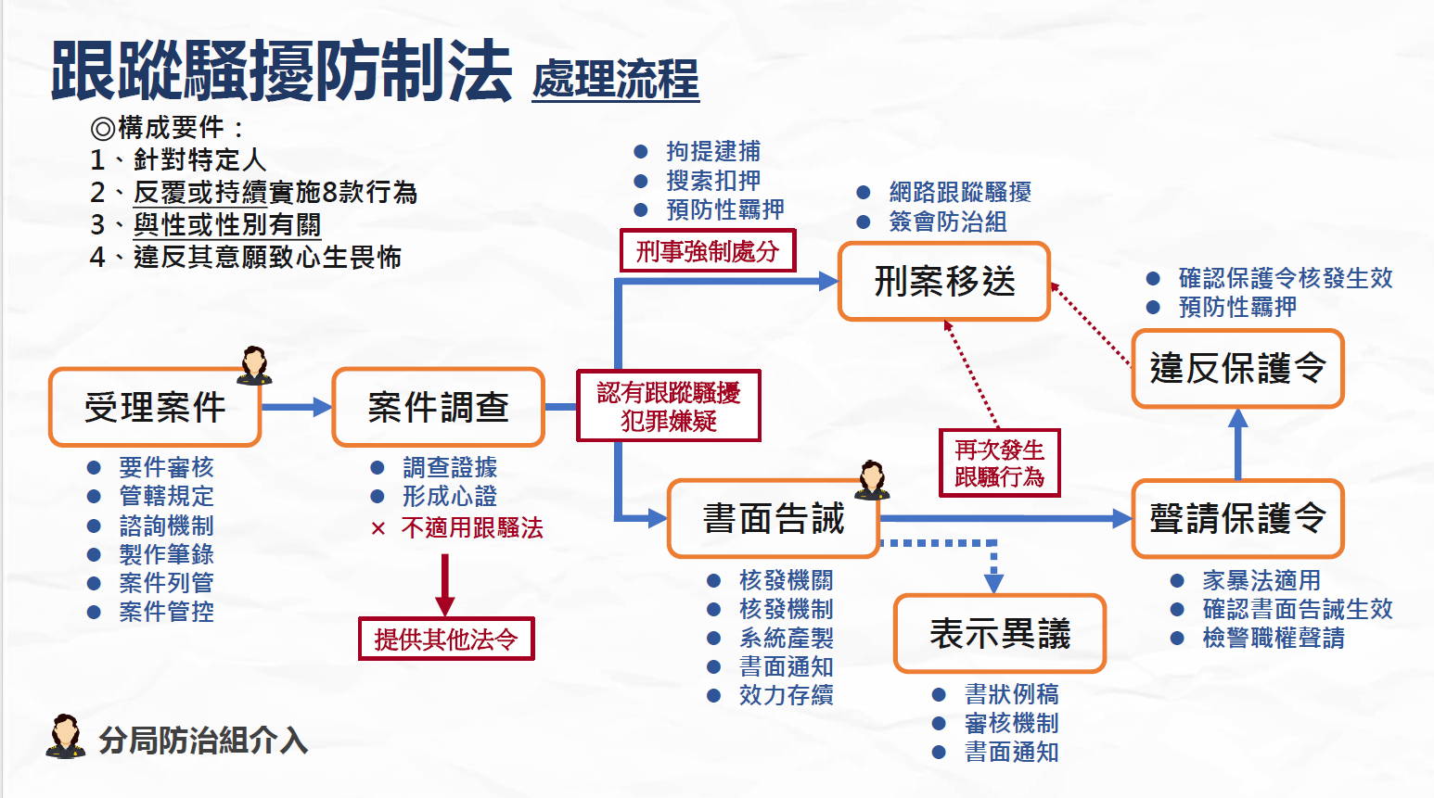

Slide 28
家暴身分涉及跟騷法處理流程對照
身分確認
犯罪偵查
保護措施
違反保護令
跟騷行為涉嫌
跟騷法第18條
依法偵辦
核發書面告誡
(違反書面告誡)
聲請保護令
依跟騷法第19條
未符合家暴法身分
◎違反保護令罪
◎偵辦跟騷罪
◎即時警告
◎保護令前置程序
◎即時警告
◎依跟騷法第4條第2項
核發書面告誡
並
聲請保護令
(通保、暫保、緊保)
跟騷行為涉嫌
跟騷法第18條
依法偵辦
依家暴法第61條
符合 家暴法身分
◎依家暴法第10條聲請(跟騷法第5條第4項)
◎違反保護令罪
◎偵辦跟騷罪
Notes:
這是對書面告誡核發或不核發表示異議的救濟流程
＃本法第4條 警察機關受理跟蹤騷擾行為案件，應即開始調查、製作書面紀錄，並告知被害人得行使之權利及服務措施。
前項案件經調查有跟蹤騷擾行為之犯罪嫌疑者，警察機關應依職權或被害人之請求，核發書面告誡予行為人；必要時，並應採取其他保護被害人之適當措施。
行為人或被害人對於警察機關核發或不核發書面告誡不服時，得於收受書面告誡或不核發書面告誡之通知後十日內，經原警察機關向其上級警察機關表示異議。
前項異議，原警察機關認為有理由者，應立即更正之；認為無理由者，應於五日內加具書面理由送上級警察機關決定。上級警察機關認為有理由者，應立即更正之；認為無理由者，應予維持。
行為人或被害人對於前項上級警察機關之決定，不得再聲明不服。

Slide 29
跟蹤騷擾防制法處理案例1
討債糾紛案件
A女因簽賭積欠龐大債務，時常遭債主B男跟車尾隨、守候於家門外及撥打無聲電話，其為了躲避債追，遂謊稱遭B男係追求、騷擾。
查閱對話紀錄
調閱監視器
調取通信紀錄
訪談證人
詢問行為人
刑案移送
案件受理
啟動調查
核發書面告誡
聲請保護令
跟車尾隨：社維法第89條
守候家門外：社維法第68條
撥打無聲電話：社維法第68條或刑法恐嚇罪

Slide 30
跟蹤騷擾防制法處理案例2
堅持提告
A男與B女為鄰居關係，相處不睦，A男因不滿B女住處發出噪音擾鄰，遂多次按壓電鈴及拍打B女住處大門，B女因不堪其擾，便堅持提告跟騷法。
查閱對話紀錄
調閱監視器
調取通信紀錄
訪談證人
詢問行為人
函送參辦
堅持提告跟騷
◎犯罪偵查手冊第198點
案件受理
啟動調查
核發書面告誡
聲請保護令
按壓電鈴、拍打大門：社維法第68條或刑法強制罪

Slide 31
跟蹤騷擾防制法處理案例3
偶然為之案例
A女下班途中，與B男擦身而過，隨後B男轉身一路尾隨A女至其住處，始離去。
查閱對話紀錄
調閱監視器
調取通信紀錄
訪談證人
詢問行為人
刑案移送
案件受理
啟動調查
核發書面告誡
聲請保護令
跟蹤尾隨：社維法第89條或性騷擾申訴

Slide 32
跟蹤騷擾防制法處理案例4
檢警職權聲請
A男愛慕追求B女，曾多次送禮甚至守候於B女工作處所，某日趁B女下班之際，上前環抱，遭B女抵抗、拒絕後，隔日憤而持械砸毀B女交通工具，並傳送「我若得不到妳，就玉石俱焚吧！」等訊息，致B女極度惶恐。
查閱對話紀錄
調閱監視器
調取通信紀錄
訪談證人
詢問行為人
刑案移送
跟騷18+毀損+恐嚇
案件受理
啟動調查
核發書面告誡
聲請保護令
◎警方職權聲請：
評估其他具體危險，核發書面告誡及聲請保護令同時啟動。

Slide 33
跟蹤騷擾防制法處理案例5
表示異議期間再犯
A男因愛慕B女，於臉書社群上多次公開示愛，甚至至B女工作處所盯梢守候，經B女報案後，警方依跟騷法受理調查，核發書面告誡及移送跟騷罪，惟A男不服遂表示異議，並在異議期間持續實施上述行為。
刑案移送
案件受理
啟動調查
認有犯罪嫌疑
再發生
跟騷行為
核發書面告誡
聲請保護令
◎行為人表示異議：
書面告誡於撤銷前，均屬有效。

Slide 34
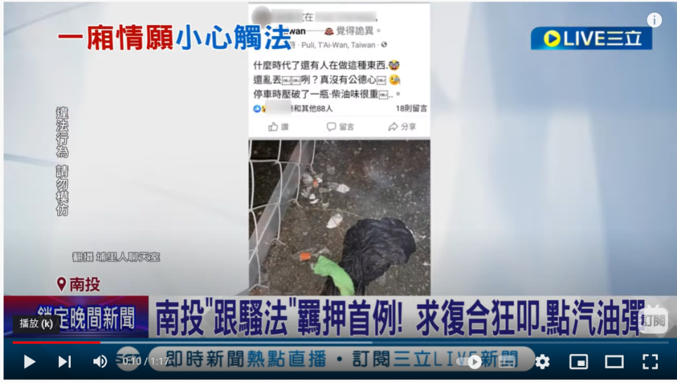
案例
家暴併跟騷案件
《跟騷法》上路後南投首例羈押！ 南投陳姓男子為與陳姓前女友復合，1日當天傳LINE恐嚇「若不接電話，就到你家放火燒車子」、以及狂打電話數十通騷擾；女子不堪其擾，遂向埔里分局報案。 孰料警方受理後，陳男仍於7日前往女方住處，以打火機欲點燃汽油瓶恐嚇，警方獲報後當即逮人，並依《跟騷法》、《家暴防治法》聲請羈押獲准
https://www.youtube.com/watch?v=uxRxnkBe0Y0
Notes:
南投出現"跟騷法"羈押首例! 男子為求復合開啟"奪命連環叩" 更至前女友家意圖點燃汽油彈 警方向法院聲押獲准
https://www.youtube.com/watch?v=uxRxnkBe0Y0

Slide 35
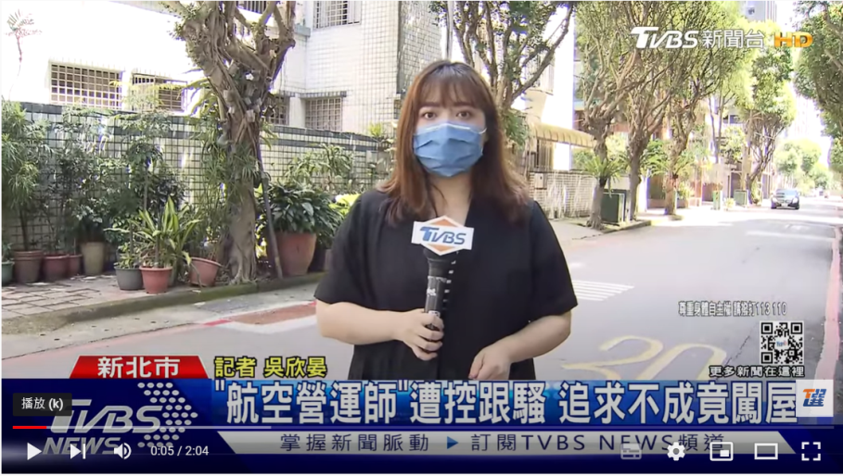
案例
過度追求跟騷
一名自稱國籍航空的營運師遭女子指控，騷擾長達近1年時間，對被害人展開瘋狂追求，還多次到對方住家附近徘徊，甚至闖入公寓，在女方家門口翻箱倒櫃，讓被害人嚇得，趕緊報警，這名男子被依《跟騷法》送辦，最重面臨五年有期徒刑。
https://www.youtube.com/watch?v=YJjq1juACOc
Notes:
記者吳欣晏：「新北市一名女子在網路販售精油商品，他指控去年2月份開始，認識一名男顧客，卻是惡夢的開始。」
這名男顧客自稱是國籍航空的營運師，原本是說有一些產品問題想要私訊，最後卻開始閒聊說心事，透露自己婚姻出問題，被害人用自己離過婚當作經驗談，沒想到過沒多久，竟然接到前夫電話，說為何找人來恐嚇，這才知道是營運師搞的鬼，今年一月份，被害人去看牙醫，發現對方掛同一天同醫師的門診，甚至還看到男方多次到住家附近徘徊。
鄰居只說，被害人住這邊很久，並沒有聽過他向其他人求助，只是重回現場，可以看到他住家窗戶的牆邊，裝設監視器，似乎很有警覺心，只是被害人指控自己遭到遭擾，最後報警關鍵，在今年2月，他發現對方闖入公寓，甚至到家門口東翻西找，讓他忍無可忍。
事後，警方通知嫌犯到案，也發下告誡書，只是他供稱，自己和被害人是前男女朋友，態度相當囂張。

